Slide 1
信息科技实验一点通
飞乙带你学编程
米思齐团队

Slide 2
第 20 课
异常处理

Slide 3
课程目标
理解异常的基本概念
了解异常处理的概念与使用方法

Slide 4
01
问题提出

Slide 5
想一想
校园节目“感恩的心”需要后台人员随机在节目表演间隙播放指定音乐，你正好负责控制该节目的音乐播放与暂停。如果要用飞乙不出差错地实现这一功能，应该怎么做呢？

Slide 6
02
探究实践

Slide 7
逻辑梳理
首先让显示屏一直显示跳动的心作为背景，当按钮A按下时产生中断，启用线程播放指定音乐。

Slide 8
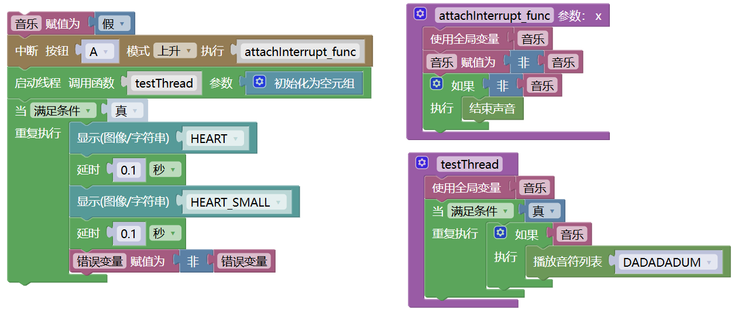
程序演示
编写图中所示的代码，上传程序。当提示“上传成功”之后，查看效果。

Slide 9
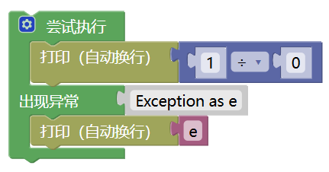
模块列表
控制分类
Notes:
在我们的生活中，很多地方都可以看到这样的电子屏，他们可以显示文字、可以显示图标。那么在我们使用的mixgo开发板上也有这样的一块点阵屏，我们是否可以可以在MixGo的屏幕上显示一个爱心，向佛山表达我们的热爱呢？

Slide 10
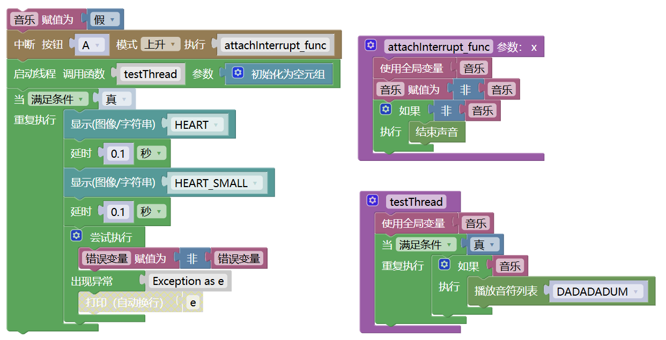
程序演示
编写图中所示的代码，上传程序。当提示“上传成功”之后，查看效果。

Slide 11
03
知识积累

Slide 12
学一学
异常
异常即是一个事件，该事件会在程序执行过程中发生，影响了程序的正常执行。一般情况下，在Python无法正常处理程序时就会发生一个异常。当Python脚本发生异常时我们需要捕获处理它，否则程序会终止执行。
Notes:
需要注意的是，多线程同样存在一些风险。对开源硬件而言，线程管理要求额外的 CPU开销，因此线程的使用会给主控板带来额外负担。另外多个线程之间存在共享数据，容易出现线程死锁的情况。

Slide 13
学一学
异常处理
异常处理，是编程语言或计算机硬件里的一种机制，用于处理软件或信息系统中出现的异常状况。异常处理通常是防止未知错误产生所采取的处理措施。异常处理的好处是你不用再绞尽脑汁去考虑各种错误，这为处理某一类错误提供了一个很有效的方法，使编程效率大大提高。
Notes:
需要注意的是，多线程同样存在一些风险。对开源硬件而言，线程管理要求额外的 CPU开销，因此线程的使用会给主控板带来额外负担。另外多个线程之间存在共享数据，容易出现线程死锁的情况。

Slide 14
学一学
程序健壮性
健壮性是指软件对于规范要求以外的输入情况的处理能力。健壮性高的程序在接受到规范要求以外的输入时能够判断出这个输入不符合规范要求，并能有合理的处理方式。
Notes:
需要注意的是，多线程同样存在一些风险。对开源硬件而言，线程管理要求额外的 CPU开销，因此线程的使用会给主控板带来额外负担。另外多个线程之间存在共享数据，容易出现线程死锁的情况。

Slide 15
04
拓展任务

Slide 16
课后思考
进一步调整程序功能，当按下按钮B时，播放另一首歌曲。

